Slide 1
«Играем с музыкой»
Сборник
музыкально-театрализованных игр
Автор: Гуня Лариса Викторовна,
музыкальный руководитель МАДОУ №18
«Остров сокровищ»
г. Новороссийск

Slide 2
Автор: Гуня Лариса Викторовна,
музыкальный руководитель
МАДОУ Д/С №18 «Остров сокровищ»
г. Новороссийск
Вашему вниманию предложены подборка музыкальных театрализованных игр с движениями для детей от 3 до 7 лет.
Данные игры рекомендованы для использования в детских дошкольных образовательных учреждениях, как на музыкальном занятии, так и в индивидуальной работе по музыкальному воспитанию.

Slide 3
Содержание:
1. Введение…………………………….... 2
2. Цели и задачи……………………….... 3
3. Музыкальная игра "Козлята и Волк«… 4
4. Игра «Курочка и цыплята»………….. 6
5. Игра «Волшебная дудочка»………….. 8
6. Игра «Цапля и лягушата»……………. 10
Игра "Куколки танцуют"…………….. 12
Советы и рекомендации ……………… 14
8. Приложение №1
Сценарий «Новогодние огоньки»……. 15
9. Приложение №2
Сценарий «Я козочка Ру-ду-ду»……… 17
10. Приложение №3
Конспект занятия «Как помочь Весне?» 19
11. Приложение №4
Диск с музыкальным сопровождением 21

Slide 4
У детей особенные взаимоотношения с музыкой. Они легко откликаются как на саму мелодию, так и на смысл текста. Вот почему дети очень любят музыкальные игры с движениями. Во время таких игр можно вволю повеселиться и никогда не бывает скучно!
В свою очередь, музыкальные игры очень полезны для детей дошкольного и младшего школьного возраста. Они развивают чувство ритма, артистичность и координацию движений, помогают развиться творческим способностям, учат ладить с людьми и устанавливать с ними контакт. Играя, ребёнок может приобретать новые знания, умения, навыки, развивать способности, подчас не догадываясь об этом. А поскольку игры еще и театрализованные, то дети могут «оживить» свои фантазии, представить себя в любом образе, и могут попробовать действовать в различных воображаемых ситуациях.
«Дайте ребенку возможность играть, и соедините обучение с игрой так, чтобы мудрость появлялась с веселой улыбкой, остерегайтесь утомлять ее чрезвычайной серьезностью» - так писал современный исследователь детской игры, профессор Палермкого университета Д.А. Колоцца.
В музыкально-дидактических играх дети наиболее полно реализуют потребность в игровом применении полученных музыкальных знаний, умений, навыков. Музыкально-дидактические игры способствуют развитию самостоятельной музыкально-игровой деятельности детей, важнейшей особенностью которой является то, что она осуществляется при тактичном, почти незаметном руководстве взрослых, так как предполагает особую непринужденную обстановку.
Это замечательный способ интересно и полезно провести время на улице и в доме. Однако следует отметить, что для большинства подвижных игр требуется свободное пространство.

Slide 5
Новизна моей разработки заключается в оригинальной форме организации совместной деятельности музыкального руководителя с дошкольниками, а именно – музыкально-игровой деятельности.
Важность музыкально-дидактических пособий и игр в том, что они помогают знакомить детей в доступной форме с такими относительно сложными понятиями в музыке, как музыкальный жанр, форма музыкального произведения, а также с отдельными средствами музыкальной выразительности и основными свойствами музыкального звука.
Педагогическая ценность музыкально-дидактических игр в том, что они открывают перед ребенком путь применения полученных знаний в жизненной практике.
Цель: Развивать музыкальные и артистические способности детей, углублять их представления о средствах музыкальной выразительности.
Для достижения цели выделила задачи:
• учить детей ориентироваться в игровой ситуации;
• развивать интерес и любовь к музыке, эмоциональную отзывчивость и творческую активность;
• совершенствовать звуковысотный, тембровый, динамический слух, чувство ритма и темпа, слуховое внимание, музыкальную память;
• закреплять умение реагировать на музыкальный сигнал;
• совершенствовать двигательные способности детей;
• развивать внимание, память, наблюдательность, находчивость, фантазию, быстроту реакции, инициативность и выдержку, умение согласовывать свои действия с партнёрами;
• воспитывать коммуникативные навыки в игре, доброжелательное отношение друг к другу.
Музыкально-театрализованные игры могут быть применены в разнообразных видах деятельности дошкольников. Это музыкальные занятия, самостоятельная и совместная деятельность в группе, развлечения, праздники.
Предложенные игры позволят разнообразить музыкальную, коммуникативную, двигательную, познавательную деятельность каждого ребенка.

Slide 6
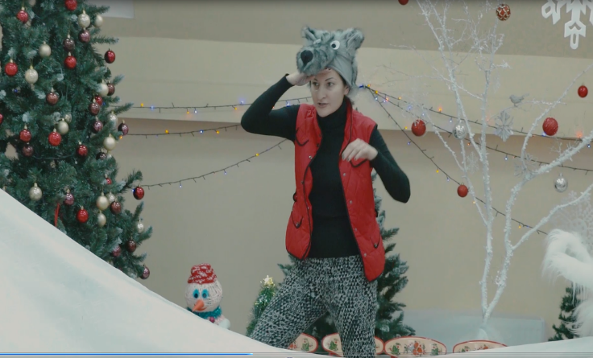
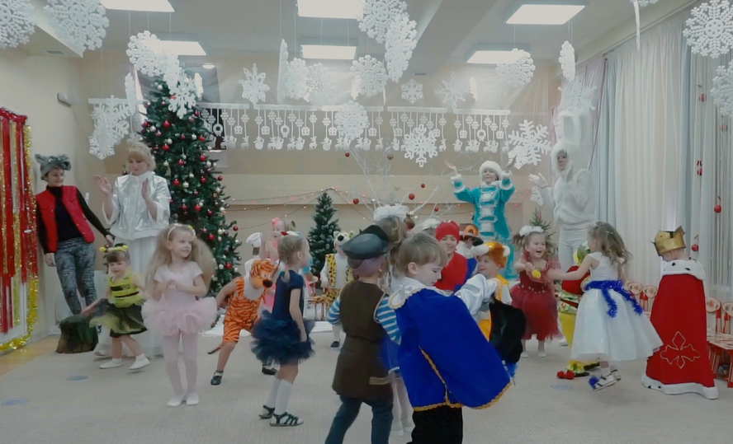
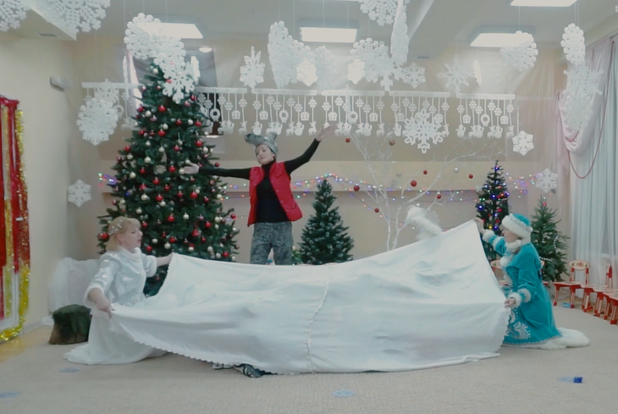
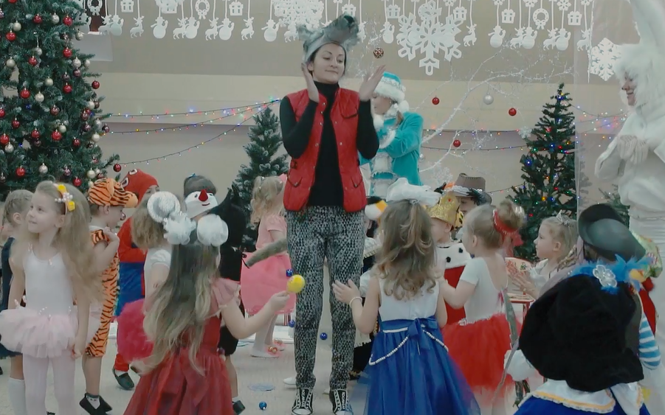
1.Музыкальная игра "Козлята и Волк" Задачи: совершенствовать чувство ритма и
слуховое внимание;
закреплять умение чётко реагировать на смену
музыкальных фрагментов;
развивать двигательную координацию, умение согласовывать свои движения с движениями ведущего.
Атрибуты: Костюмы (шапочки) Волка и Козы, широкий плащ Козы, звоночек.
Ход игры: (Дети-козлята с Мамой-Козой танцуют под музыку.)
В лесу на опушке козлята играли,
И все веселились, и все танцевали.
Музыка меняется, из лесу выходит Волк.
Мама-Коза громко звенит в звоночек, предупреждая об опасности.
Козлята прячутся под широкий плащ Козы или за кустики )
Вдруг из леса – серый Волк, сердитый, зубастый.
Он услышал, как резвятся малые козлята.
(Волк ходит, ищет козлят. Затем машет сердито лапой, топает ногой и уходит в лес. )
Огляделся серый Волк… Никого не видно…
И ушел он снова в лес… Волку так обидно.
(Музыка меняется, козлята вновь выбегают и танцуют. Игра повторяется.)
Рядом с мамой даже Волка можно не бояться.
Рядом с мамой всем козлятам можно развлекаться.
Данную игру можно использовать в любом развлечении и празднике.
См. Приложение №1

Slide 7
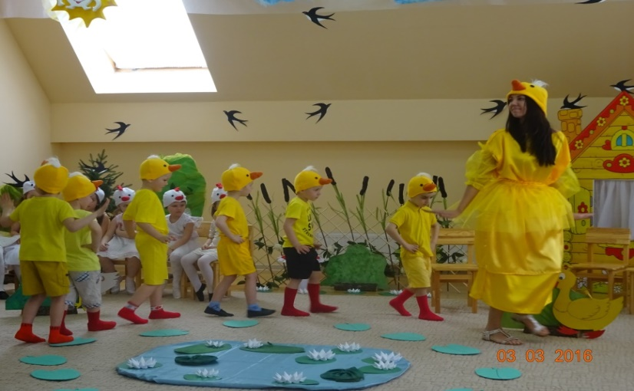
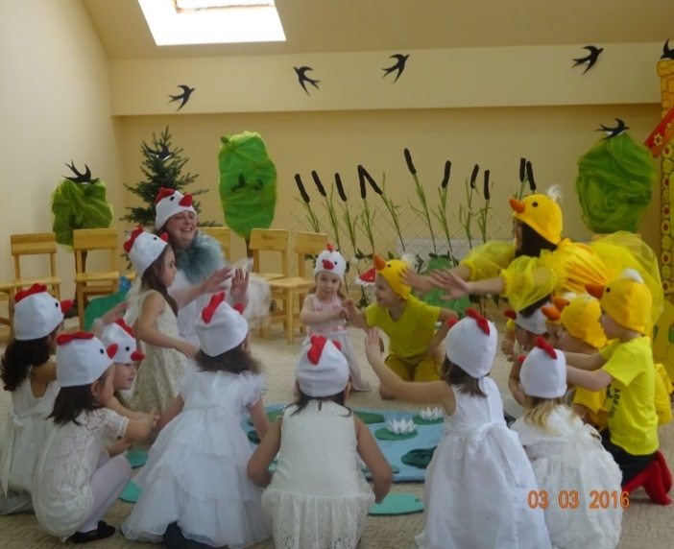
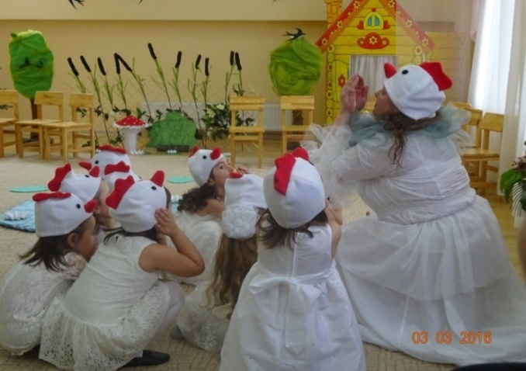
2. Игра «Курочка и цыплята»
Задачи: Развивать выразительность музыкально-игровых образов; согласовывать движения с характером музыкального фрагмента;
совершенствовать двигательные способности детей. Атрибуты: Костюм (шапочка) Курочки. Ход игры: (Важно ходит Квочка, рядом играют цыплята, «клюют зернышки».
Мама Курочка идет,
Землю лапками гребет.
(Мама Квочка находит зернышки и зовет цыплят. Они бегут к Маме, садятся в кружок вокруг Мамы, «клюют», танцуют.
А как зернышки найдет,
Всех цыплят к себе зовет.
( Музыка меняется. Квочка идет в другую сторону. Игра повторяется.)
И бегут за мамой Квочкой
Все-все желтые клубочки.
Данную игру можно использовать в любом развлечении и празднике.
См. Приложение №2

Slide 8
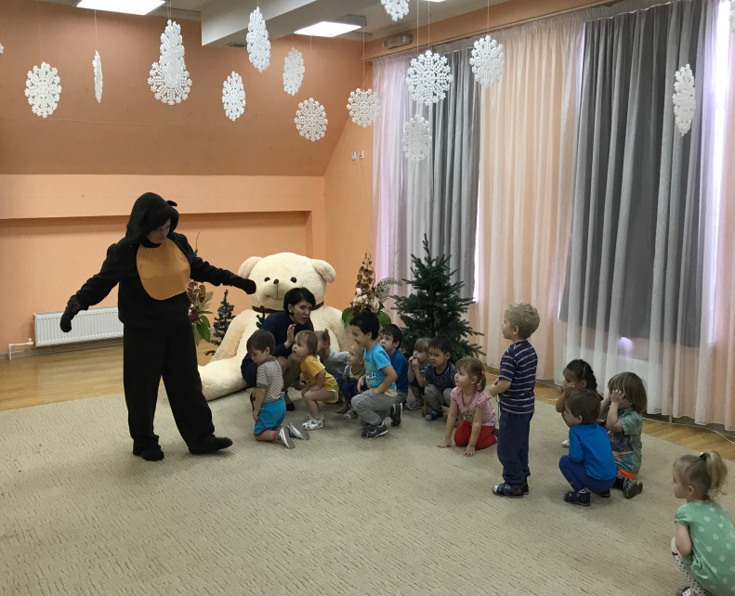
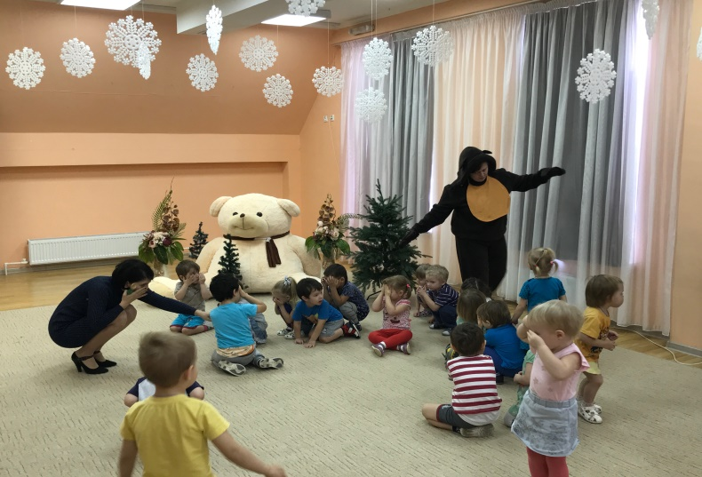
3. Игра «Волшебная дудочка» Задачи: Совершенствовать актерское мастерство;
развивать слуховое внимание и чувство ритма;
учить детей ориентироваться в игровой ситуации.
Атрибуты: «волшебная дудочка», костюм (шапочка) Медведя.
Ход игры. ( Пение птиц. Выходят дети, один ребенок замечает на земле дудочку, поднимает, показывает ее.)
Как-то дети в лес пошли. В лесу дудочку нашли.
А дудочка не простая, а волшебная такая.
Когда дудочка играет, все в лесу оживают.
(Звучит музыка. Ребенок, который нашел дудочку, имитирует игру на ней. Дети начинают танцевать
А как дудочка смолкает, все вокруг вмиг замирают.
(Музыка останавливается. Дети замирают в том положении, в каком были в танце. Музыка меняется, выходит Медведь.)
Из лесу идет Медведь, и начинает он реветь.
А кого в лесу найдет, то в берлогу заберет.
(Медведь ходит между детьми и приглядывается. Дети не двигаются, и Медведь их будто не видит.)
А дудочка вновь играет,
Все вокруг оживает. (Музыка меняется. Игра повторяется.)
Данную игру можно использовать в образовательной деятельности..
См. Приложение №3

Slide 9
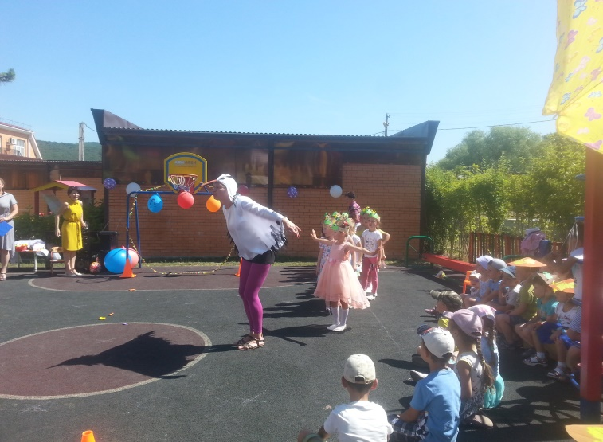
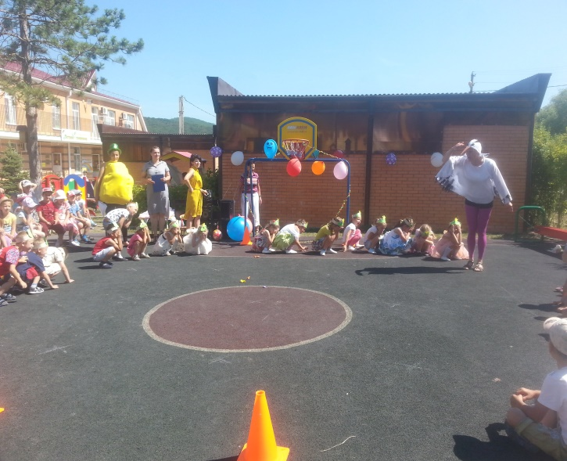
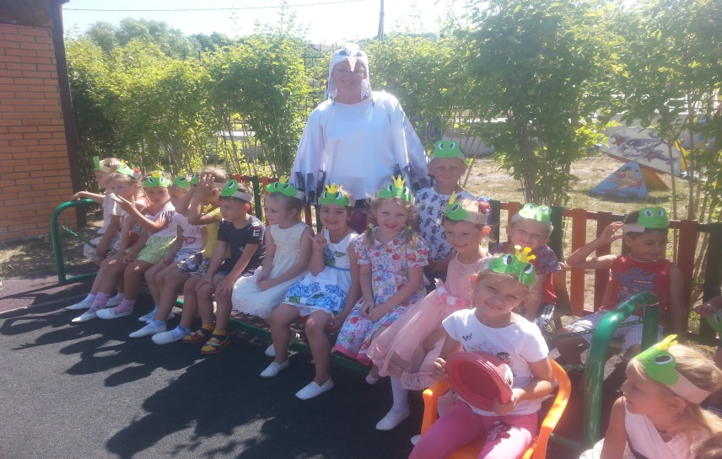
4. Игра «Цапля и лягушата» Задачи: учить ориентироваться в пространстве, используя различные виды имитационных движений; совершенствовать звуковысотный и динамический слух; способствовать созданию положительного эмоционального фона в детском коллективе Ход игры: (Выходит Цапля с зонтиком, лягушата присаживаются и «прячутся»)
Вышла Цапля на охоту,
Вышла Цапля на болото.
По болоту погулять,
Лягушаток поискать.
(Цапля внимательно оглядывается, лягушата сидят тихо.)
Кажется, где-то поют?
Но никого не видно тут.
Грустно стало Цапле: «Не хочу искать.
А чтобы грусть скорей прогнать, лучше буду танцевать!»
(Музыка меняется на веселую. Цапля идет по кругу или «змейкой» и выполняет танцевальные движения. Лягушата идут за спиной у Цапли, копируют ее танцевальные движения.
Музыка меняется. Цапля резко оглядывается и смотрит назад. Лягушата быстро приседают. Цапля их будто не видит. Удивленно говорит:
Никого не видно тут. Лягушата где поют?
(Музыка снова веселая. Цапля выполняет новые танцевальные движения. Лягушата их копируют. Игра повторяется. В конце уставшая Цапля садится на землю. Лягушата танцуют вокруг нее.)

Slide 10
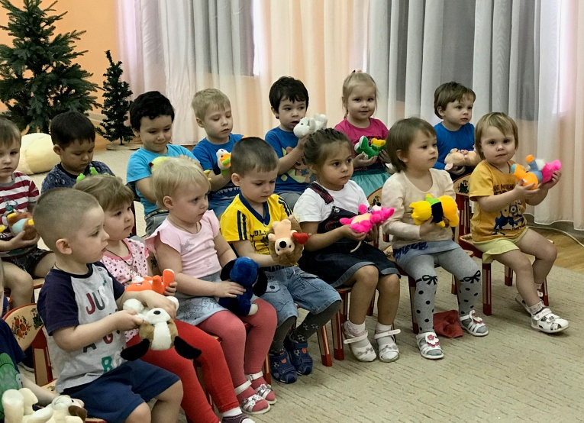
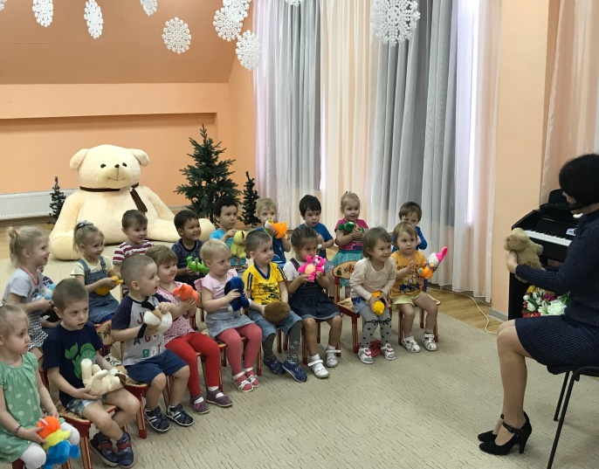
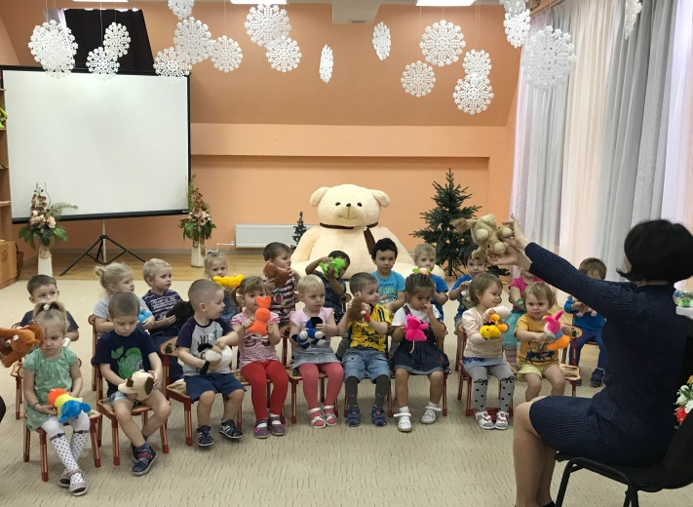
5. Игра "Куколки танцуют»
(для самых маленьких) Задачи: выразительно передавать характер музыки; развивать умение творчески использовать знакомые танцевальные движения; совершенствовать слуховое внимание и музыкальную память. Атрибуты: куколки (любые мягкие игрушки) Ход игры: (Дети сидят на стульчиках в кругу. На коленях у каждого ребенка – куколка.)
Все игрушки заводные
Любят танцевать,
Мы им ручками своими
Будем помогать.
(В ритме музыки малыши
двигают куколками, как будто
они танцуют у детей на коленях.)
Вот игрушечки устали
И хотят поспать.
Мы на своих ручках
Будем их качать.
(Дети берут куколок на ручки, и под музыку их качают.
Музыка меняется, игра повторяется.)

Slide 11
Советы и рекомендации.
Для того чтобы игра проходила весело, интересно в хорошем темпе, дети должны довольно легко и быстро узнавать различные выразительные свойства музыкальных звуков. Созданию прочных навыков музыкального восприятия способствует постепенное освоение музыкально-дидактических игр.
1-й этап: знакомство с музыкальным произведением, составляющим основу игры, со зрительными образами игры.
2-й этап: знакомство, с содержанием, правилами, игровыми задачами и действиями. Параллельно идёт усвоение музыкально-сенсорных навыков и умений, необходимых для игры.
3-й этап: перенос полученных музыкально-сенсорных умений, навыков и игровых действий в самостоятельную деятельность детей, совершенствование навыков под косвенным руководством воспитателя.
4-й этап: дети самостоятельно используют музыкально-дидактические игры.
Необходимо вызвать интерес, активность у детей, развить самостоятельность в музыкальной деятельности, которая приобретает творческий характер.
При определении значимости использования музыкально-дидактических игр в обучении дошкольников и анализе сценарных планов, становится ясно, что если в процессе музыкальной деятельности будут развиваться музыкально-сенсорные способности у всех детей без исключения это не пройдет бесследно для их последующего музыкально развития. Поэтому развивающая функция музыкально-дидактических игр очень важна.
Навыки, полученные детьми в процессе разучивания музыкально-дидактических игр, позволяют им более успешно выполнять задания, связанные с различными видами музыкальной деятельности.

Slide 12
Приложение №1 Сценарий новогоднего праздника
«Новогодние огоньки»
(Дети вместе с ведущей входят в музыкальный зал, под весёлую музыку) Ведущая: Вот пришла, ребята, ёлка к нам на праздник в детский сад.
Огоньков, игрушек сколько! Как красив её наряд!
Красивая, душистая, высокая, пушистая.
Наша елочка красавица! Всем ребятам она нравится!
Праздник наш, друзья, начнем! Песню елочке споем! Песня «Вот какая елочка»
Искрится елка серебром, сияет мишурой!
Как рады мы под Новый год встретиться с тобой.
Давайте возле елки нашей мы дружно, весело попляшем. «Новогодний хоровод»
(Дети садятся на стульчики, ведущая снимает с ёлки колокольчик)
Ведущая: Что на ёлочке висит? Очень весело звенит? (Дети отвечают)
Колокольчик новогодний! Веселит он всех сегодня.
Колокольчик запоёт и гостей к нам позовёт. Выход Снегурочки
Снегурочка: На полянке у опушки я живу в лесной избушке.
Звать Снегурочкой меня. Все снежинки мне родня. (глядит на ёлочку)
Ваша елка – просто диво! Очень уж она красива!
И нарядна, и стройна! А как украшена она!
Да, ребята, ваша елка и нарядна, и стройна!
Но скажите, почему же без огней стоит она?
Мы беду эту исправим, елочку светить заставим.
Хлопай, хлопай, говори: «Наша ёлочка свети!!» (не загорается)
Ой, ребята, вот беда, огоньков не вижу, я!
Кто-то к ёлке прибегал. Огонёчки все украл…
А без них никак нельзя. Где найти нам их, друзья?
Ведущая: Снегурочка, поскорее в лес иди, у зверей про огоньки спроси.
Снегурочка: Хорошо, я в лес пойду, огонёчки все найду. (декорации леса, Снегурочка идет)
Ведущая: Снегурочка по лесу шла, там Зайку встретила она. (выбегает Зайчик)
Снегурочка: Ты не трусь, Зайчишка – Зайка! Из-за ёлки выбегай-ка!
Не обижу я тебя, будем мы с тобой друзья. (выпрыгивает из-за ёлки)
Зайка: Очень рад я встрече нашей, мы у ёлочки попляшем.
Стоит лапку мне поднять, детки будут танцевать. Танец «Снег-снежок»
Снегурочка: Зайка – заинька, скажи, нам скорее помоги:
Кто же к ёлке прибегал? Огонёчки кто украл?
Зайка: Огоньки не видел я… Поспешу домой, друзья. (Зайка убегает)
Снегурочка: Снова по лесу пойду, но огонёчки я найду! (начинает идти)

Slide 13
Ведущая: Снегурочка путь свой продолжала. И вдруг... Мишку повстречала. Снегурочка: Ой! Под елкой Мишка спит… и тихонечко храпит.
А мы с Мишкой поиграем. Игра «Разбуди Мишку»
Медведь: Что за шум и перепляс? Вот сейчас поймаю вас! (догоняет)
Снегурочка: Хватит, Мишенька, ворчать. Просим мы тебя сказать:
Кто-то огоньки украл. Ты нигде их не видал?
Медведь: Мне звезды снятся в уютной постели,
И ветки берез, и пушистые ели.
И птицы лесные, что летом мне пели.
А вот огоньков не видал я в постели!
Вот и все. Пора идти. Спать в берлогу до весны! (Зевая, Медведь, уходит)
Снегурочка: Что же делать? Может Волк знает?
Эй, Волк-Волчище, серый хвостище! (Волк выбегает из-за елки)
Не видал ли ты новогодних огоньков? Волк: Новогодние огоньки? Это что за пустяки?
Мне бы Зайца повидать! Мне бы с Зайцем поиграть! Игра «Волк и ребята»
Как хорошо мы порезвились. Побегали, повеселились.
Знаете, я так устал! А огоньков я не видал.
Может рыжая плутовка с ёлки утащила ловко?
Мне возвращаться в лес пора! До свиданья, детвора! Снегурочка: Вот дела, вот чудеса: огоньки взяла Лиса!
Мы Лисичку позовём, «Кукареку!» ей споём.
Она услышит Петушка, и мигом прибежит сюда. («кукарекают»)
Лиса: Где песни чудные звучат? Где петушки поют, кричат?
Туда бегу я поскорей. Нет той песенки вкусней…
Снегурочка: А – ну, Лисичка, говори, зачем украла огоньки!
Лиса: (виновато) Ну, да… я огоньки взяла! Я их с ёлочки сняла!
Они так светятся, блестят, как будто дорогой бриллиант. (гладит огоньки)
Снегурочка: Ты с ёлочки взяла огни. Скорей ребятам их верни!
Лиса: Хорошо, верну огни. А что взамен дадите вы?
Снегурочка: Конфетку сладкую дадим и тебя повеселим.
Все на саночки садитесь, друг за другом прокатитесь! Игра «Саночки»
Снегурочка: Тебе конфету дарим мы, а ты нам огоньки верни!(даёт конфету)
Лиса: Конфеты очень я люблю. И огоньки вам отдаю. (Лиса отдаёт огни)
До свидания, друзья! Буду делать добрые дела.
(уходит, Снегурочка «вешает» огоньки на ёлку)
Снегурочка: Ребята, ёлочке огоньки вернули? Да!
Пора и Дедушку Мороза позвать? Да!
Чтобы огоньки на нашей елочке зажигать? Да!
Чтобы Дедушку позвать, вам придётся помогать!
Вместе, дружно позовем: «Дед Мороз! Тебя мы ждем!» Выход Деда Мороза
(праздничная программа продолжается)

Slide 14
Приложение №2 Сценарий праздника к Дню 8 Марта Театрализация «Я козочка Ру-ду-ду, куда хочу, туда иду»
Вед.: Вот опять наступила весна. Снова праздник она принесла.
Праздник радостный, светлый и нежный, праздник всех дорогих наших женщин!
Дети: До чего красивы мамы в этот солнечный денек!
Пусть они гордятся нами. Мама, здесь я, твой сынок!
Тут и я, твоя дочурка, посмотри, как подросла,
А еще совсем недавно крошкой маленькой была.
Здесь я, бабушка родная, полюбуйся на меня!
Любишь ты меня, я знаю, драгоценная моя!
Сегодня с праздником весны спешим мы вас поздравить!
Ах, да! Забыли поцелуй «воздушный» вам отправить! Песня «Мамочка моя, милая»
Вед. Сегодня мамам сказку покажем мы о том,
Как жили-поживали на пруду своем:
Веселые ребята, большие шалуны!
Утята! (кря-кря-кря) И цыплята! (ко-ко-ко) Сыграете их вы? (выставляем декорации)
… Был в деревне пруд глубокий… Был не узкий, а широкий.
Любит на пруду гулять желтый выводок утят.
Мама Уточка идет, за собой утят ведет.
Мама Уточка: Все за мной! Не отставать! Научу вас, как играть!
Как крылышки нужно мыть, чтобы чистенькими быть.
Все за мной скорей идем. У пруда мы отдохнем. (подходят к пруду)
Вед. А еще здесь Курочка погулять любила.
Тут своих цыплят она водичкою поила.
Мама Курочка: Вы мои цыплятки, не мочите лапки.
Будем зернышки клевать, будем весело играть.
Все за мной скорей дем. У пруда мы отдохнем. (подходят к пруду )
Мамы: Эй, утята! Эй, цыплята! Подходите все сюда!
Эй, утята! Эй, цыплята! Соберемся у пруда!
Вед. Посмотрите: пруд искрится. В нем хрустальная водица. (движения по тексту)
Хорошо в ней поплескаться, ----------- Хорошо в ней покупаться, --------------
Чисто крылышки почистить, --------- Чисто грудочки помыть, ------------------
Окунуться, ----------------- отряхнуться, -------- а потом еще попить. ----------
Вед. И цыплятам, и утятам на месте не сидится.
Очень хочется ребятам еще повеселиться.
Зачем же просто так стоять? Начинаем танцевать! Танец «У пруда»
Вед. Все танцевали у пруда… Но к мамам своим возвращались всегда
Мамы своих деток любили, зернышками их кормили. Игра «Курочка и цыплята»

Slide 15
Долго с мамами гуляли, долго зернышки искали…. От пруда далеко убежали.
Нужно к пруду возвращаться опять. По листьям кувшинок будем скакать.
Игра «С кувшинки на кувшинку»
Вед. Маму любят и цыплята, и утята-малыши.
И для мамочки любимой стихи расскажут от души. Стихи
Вед. А сейчас мы посидим… Что будет дальше? Поглядим…
Я слышу, кто-то к нам бежит! Кто-то к нам сюда спешит!
Выбегает Козочка: Я Козочка – Ру-ду-ду! Куда хочу, туда иду!
Я долго по лесу гуляла… А теперь маму свою потеряла! (плачет)
Вед. Ты, Козочка, не огорчайся! Попробуй найти свою маму.
Беги по дорожке, и обязательно ее встретишь.
Козочка. Хорошо! Побегу я по дорожке! Ну, вперед бегите ножки.
Вед. Побежала Козочка по дорожке, и вскоре увидела Утку с утятами.
Козочка. Здравствуйте, тетя Утка! Скажите, вы мою маму не видели?
Мама Утка. Кря-кря-кря! Нет, мы долго гуляли, но маму твою не видали .
Козочка. Ну что ж, я дальше побегу, но маму обязательно найду.
Вед. Побежала Козочка дальше по дорожке, и вскоре увидела Курочку с цыплятами.
Козочка. Здравствуйте, тетя Курица! Скажите, вы мою маму не видели?
Мама Курица. Ко-ко-ко! Нет, мы долго гуляли, но маму твою не видали.
Козочка. Ну что ж, я дальше побегу, но маму обязательно найду.
Вед. И побежала Козочка дальше. Бежала, бежала, и вскоре оказалась на лесной поляне.
А там – первые подснежники!
Козочка: Ой, какие красивые подснежники.
Я подснежники сорву, своей маме подарю.
Но цветочков здесь так много! Цыплята! Утята! Помогите мне немного! Игра «Собери букет»
Козочка: Спасибо! Получился букет большой для мамы моей родной!
Вед. Наша Козочка и не заметила, как маму в лесу встретила. (обнимаются)
Козочка. Моя мамочка! Я тебя люблю! Букет подснежников дарю.
Мама Коза. Спасибо, милая моя! Я тоже так люблю тебя!
И всем сейчас хочу сказать: маму надо уважать!
Козочка. Маму слушаться я буду! Все капризы позабуду!
Больше я не убегу. Я Козочка Ру-ду-ду!
Вед. Хорошо, когда добром сказочка кончается.
Ну, а мы плясать пойдем, ведь праздник продолжается Парный танец «Скачет по полям»
Вед. На свете добрых слов живет немало,
Но всех добрее и важней одно:
Из двух слогов простое слово – «МАМА»,
И нету слов роднее, чем оно! Песня «Мамина улыбка»

Slide 16
Приложение №3 Конспект музыкального занятия
«Как помочь Весне?»
Дети заходят в музыкальный зал. На кукольной ширме появляется Ворона
Ворона: Кар-кар-кар! Какой ужас! Кар-кар-кар! Какой ужас!
Муз. Рук: Ой, дети, кто это? (…) Да, это Ворона. Добрый день, Ворона. Дети, посмотрите, это необычная Ворона. А что в ней не так? (...) Она синяя. Разве бывает ворона синей? (...)
Ворона. Да, я Ворона не обычная, а сказочная. Хочу поделиться с вами горем. Какой ужас! Какой ужас! Красавица-Весна потеряла дудочку. Кар-кар-кар! Какой ужас! Я ее искала, искала и прилетела к вам. Может, вы захотите помочь ее найти? (...)
Муз. Рук: Конечно, мы с радостью поможем. Только зачем Весне дудочка?
Ворона: Весна очень любит играть на дудочке. И от этой игры просыпаются цветы, листья, трава...
Муз. Рук: Сказочная ворона, подскажи, где же ее искать?
Ворона: Ищите в весеннем лесу. (Улетает)
Муз. Рук: Дети, а на чем же мы можем отправиться в весенний лес? (...) Вот и замечательно, отправимся сегодня на машине. В машине (Е. Железнова)
Сидим с шофёром рядом! Би, би, би. Помочь шофёру надо! Би, би, би. Машинам всем и людям: Би, би, би! Бибикать громко будем: Би, би, би!
(Напевая песенку, крутим «рули». На возглас «Би-би» ритмично стучим по центру бубна или кольца пирамиды)
Муз. Рук: Дети, смотрите, сколько красивых елочек здесь. ( изображают «елки» и танцуют) Может, здесь найдем, под елкой, дудочку? Впереди «ручеек» , лучше пройти его на носочках. (идут на носочках). Ой, а на этой полянке много пенечков (изображают «пенечки»), может здесь найдем дудочку? Нет. Впереди кочки. (идут, высоко поднимая ножки)
Кажется, мы далеко в лес зашли. Наверное, вы очень устали, Присядем… Мы с вами оказались в большом темном лесу, здесь очень много деревьев, и неба почти не видно. И стало совсем темно. Прислушайтесь... Звуки темного леса
- веселые или тревожные?(…)
- что они вам напоминают?(...)
- какие чувства вызывают?(...)
- что хочется делать под эти звуки?(...)
Удивительно, как звуки могут влиять на наше настроение и сколько разных эмоций у нас вызывать… Но мы заслушались и немного отвлеклись. Забыли, что у нас есть дело, которое нужно выполнить. Пора отправляться дальше, чтобы дудочку искать. Впереди у нас «горка». Надо бы ее преодолеть. (Наглядность - демонстрация) Сначала вверх зайти, а затем вниз спуститься.
Распевка «Вот иду я вверх, вот иду я вниз»
(- Поем нежно, без напряжения. Приготовили ручки. Когда мы поем: « Вот иду я вверх» - ручки поднимаются. «Вот иду я вниз» - ручки опускаются.)

Slide 17
Вот и горы одолели... И оказались на полянке. А здесь столько цветов! (Наглядность) Какого они цвета?(…) А на что похожи?(...) Ой, кажется, я слышу звон. (Музыка колокольчиков) Так это же настоящие колокольчики. (Раздаю детям «колокольчики») А что же за песню они нам принесли? (Играю, дети отгадывают песню по вступлению)
Песня «Эй, весна идет»
( - на проигрыш играем на колокольчиках;
- В этой песне есть еще один куплет. Послушем его внимательно и назовем слова, которые запомнились. (...) О чем поется в этом куплете?(…) Да, о том, как природа радуется, ведь все оживает: и птички поют звонко, и листочки на деревьях распускаются, и цветы расцветают, дарят нам приятный аромат весны.
- песня учится по строчке, протягивается первый звук; обращаем внимание, в каком направлении идет музыка.)
Муз.Рук. Но, дудочку мы все еще ​​не нашли. Это, наверное, потому, что солнышко загрустило и скрылось за облако. Как же нам развеселить солнышко, чтобы оно улыбнулось и осветило полянку(...) Песня-хоровод «Солнышко» с движениями
(на ширме появляется «Солнышко» - сюрпризный момент)
Психогимнастика
Какое солнышко теплое, давайте ручки ему протянем. Теперь можем и дудочку поискать.
(Дети ищут дудочку, под музыку заходит Медведь)
Медведь. Здравствуйте, детки. А вы узнали, кто я? А как? (...) А у меня что-то есть. Я себе нашел в лесу новую палочку для мыльных пузырей. (И уже собирается опустить ее в мыльную воду)
Муз.рук. Нет, это не палочка для пузырей. Это ... дети, что это? (...) Конечно же, это же волшебная дудочка, которую Весна потеряла.
Медведь. Что? Дудочка? А вы уверенны, что она волшебная?
Муз.рук. Действительно… Ребята, а как можно это проверить? (…) Отличная идея! Сыграем!
Музыкальная игра «Волшебная дудочка»
(Мишка благодарит а игру, на ширме появляется Ворона)
Ворона. Кар-кар. Я услышала звук волшебной дудочки.(отдают Вороне дудочку) Я благодарю вас искренне. Теперь наступит настоящая Весна. Ур-ра! Спасибо. До свидания, малыши.
Муз.рук. Вот и закончилось наше занятие. Как вам наше приключение? Кому мы сегодня смогли помочь?(...) Как мы помогали?(...) Где мы побывали?(…) Какие новые звуки услыхали?(…) Ребята, я хочу вам пожелать всего доброго. Пусть ваше настроение будет таким же приподнятым и радостным, как этот замечательный день! И никогда не забывайте: «Делай добро, и будет хорошо! Дети под музыку выходят из музыкального зала.

Slide 19
Хочется поддержать фантазию малышей, помочь им раскрыть свои творческие способности, почувствовать радость от участия в игровом действии.
Давайте дарить нашим воспитанникам радость от путешествия в волшебный мир музыки, театра и игры!

